Slide 1

“Sistema de Control de Procesos Empresariales por medio de Indicadores de Gestión aplicado al Departamento de Servicio al Cliente en el Proceso de Facturación y Atención de Reclamos de la empresa PLÁSTICOS S.A.”
Jessica Luzardo
Gloria Vásquez
Diciembre-2010

Slide 2
CAPÍTULO I
Marco Teórico

Slide 3
Marco Teórico.-
Administración
Los Sistemas de Control para la Gestión Estratégica en las Organizaciones
El control de gestión
Proceso metodológico para el desarrollo del sistema de control de gestión
Indicadores Claves de Desempeño
Importancia de los KPI’S
Clasificación de los Indicadores
Sistema de Indicadores
Informático
Inteligencia de Negocios
Dashboards
Utilización de los Dasboards
Componentes en la creación de un Datamart
Sistema de Información
Metodología a Aplicar

Slide 4
Los Sistemas de Control para la Gestión Estratégica en las Organizaciones.-
Desarrollar la misión y visión organizacional
Establecer los objetivos
Diseñar la estrategia para lograr los objetivos
Implementar y ejecutar la estrategia
Vigilar, evaluar y emprender acciones correctivas
Marco Teórico

Slide 5
El Control de Gestión.-
Es un sistema dinámico e importante para el logro de metas organizacionales, dichas metas provienen inicialmente del proceso de planeación como requisito básico para el diseño y aplicación del mismo, dentro de ciertas condiciones culturales y organizacionales.
Marco Teórico

Slide 6
Proceso metodológico para el desarrollo del sistema de control de gestión
Realizar un Diagnóstico Institucional – FODA
Identificación de procesos Claves
Diseño del sistema de indicadores
Marco Teórico

Slide 7
Indicadores Claves de Desempeño
Miden el nivel del desempeño de un proceso
Son métricas financieras o no financieras, utilizadas para cuantificar objetivos que reflejan el rendimiento de una organización
Son necesarios para poder mejorar, puesto lo que no se mide no se puede controlar , y lo que no se controla no se puede gestionar.
Marco Teórico

Slide 8
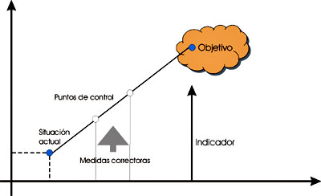
Indicadores Claves de Desempeño
Gráfico 1.2- Relación entre el Objetivo empresarial y el Indicador
Marco Teórico

Slide 9
Importancia de los Indicadores de Gestión
Ayudan a interpretar lo que está ocurriendo en la organización
Sirven como apoyo al proceso de toma de decisiones cuando las variables se salen de los límites establecidos, o se quiere proponer una nueva meta.
Definen la necesidad de introducir cambios y/o mejoras a un determinado proceso o forma de actuación, así como también facilitan el compromiso de mejores resultados.
Marco Teórico

Slide 10
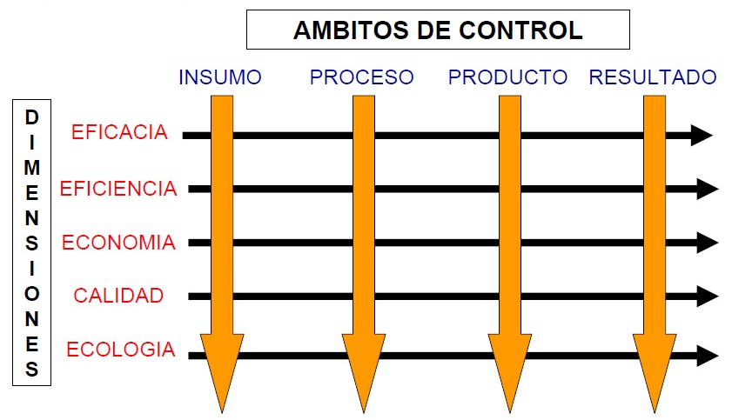
Clasificación de los Indicadores
Gráfico .- Clasificación de los Indicadores
Marco Teórico

Slide 11
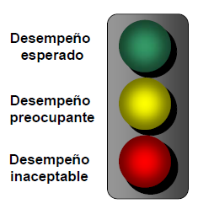
Sistema de Indicadores
Un sistema de Indicadores se encuentra conformado por:
El Indicador
Nivel Base.- Medición inicial que toma el indicador, y representa el desempeño logrado antes el efecto de mejora de las iniciativas estratégicas.
Valor Actual.- Representa las mediciones período a período del indicador, las cuales se ven afectadas por los efectos de las iniciativas estratégicas.
Meta.- Es el nivel esperado del indicador que la organización desea lograr luego de ejecutar exitosamente las acciones de mejora.
Semáforos.- Para poder observar de una manera fácil el nivel de desempeño de los indicadores, se hace uso de semáforos, donde el verde representa un desempeño esperado, el amarillo un desempeño preocupante y el rojo nos indica un desempeño inaceptable.

Slide 12
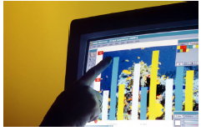
Inteligencia de Negocios
Conjunto de estrategias y herramientas enfocadas a la administración y creación de conocimiento mediante el análisis de datos existentes en una organización.
Características
  Accesibilidad a la información
  Apoyo en la toma de decisiones
  Orientación al Usurario Final
Marco Teórico

Slide 13
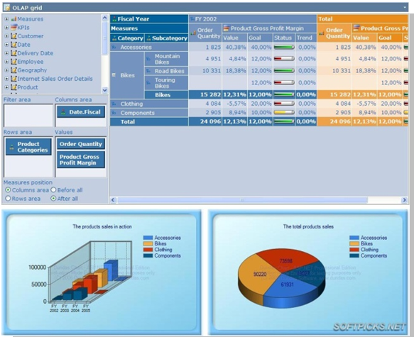
Dashboards
Tableros con Información que se caracterizan por ir acompañados de imágenes, y son utilizados como herramientas que permiten efectuar un verdadero monitoreo a un negocio a través de datos provenientes desde múltiples repositorios y aplicaciones.
Marco Teórico

Slide 14
Utilización de los Dashboards
Áreas:
Ventas
Producción
Recursos Humanos
Créditos
Indicadores:
Nivel de Ventas
% Producto Defectuoso
Ausentismo
% Cartera vencida
Marco Teórico

Slide 15
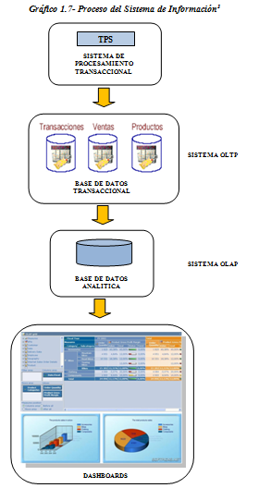
Componentes en la Creación de un Datamart
Marco Teórico

Slide 16
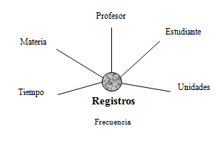
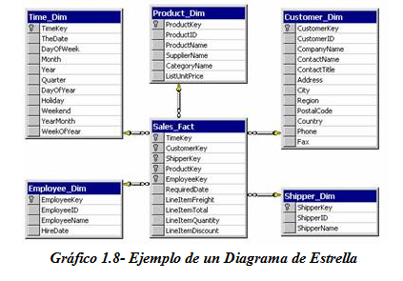
Metodología a Aplicar
1
2
Modelo Punto
Diagrama de Estrella
Marco Teórico

Slide 17
CAPÍTULO II
Conocimiento de la Empresa

Slide 18
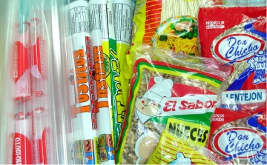
Generalidades
Industria Petroquímica
Creó Envases y formas de embalaje
Necesidad de preservar, transportar o proteger, algunas posesiones preciadas
Empaque Flexible
Plásticos
Madera, vidrios, telas, cartón y papel, etc.
Conocimiento del Negocio

Slide 19
Descripción de Plásticos S.A.
PLASTICOS S.A. empresa 100% ecuatoriana, se constituyó en la década de los 80’s para satisfacer los requerimientos de empaques plásticos que demandaban los sectores agroexportador, industrial y comercial del Ecuador.
Esta empresa produce y comercializa empaques plásticos utilizando polietilenos de alta y baja densidad para películas de 1 y 3 capas (coextrusión), así como también etiquetas autoadhesivas.
Conocimiento del Negocio

Slide 20
Descripción de Plásticos S.A.
Visión
Ser una empresa líder a nivel de las industrias de productos plásticos y con ello alcanzar una excelente imagen en el mercado nacional y con miras al mercado internacional.
Misión
Contribuir al desarrollo del País, fabricando empaques de excelente calidad, con el respaldo de un eficiente servicio al cliente; y ofreciendo a los clientes asistencia técnica con personal calificado, muy motivado y con gran experiencia en los procesos de extrusión, impresión y conversión de polietileno.
Conocimiento del Negocio

Slide 21
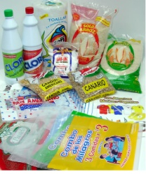
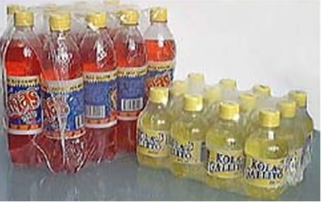
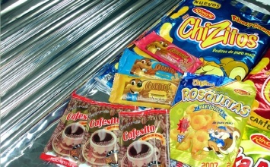
Productos
Empaques para banano
  Fundas para exportación
  Etiquetas autoadhesivas
  Empaques para protección de racimos
Fundas y rollos de una y tres capas
  Empaques impresos para Envasado automático o manual
  Empaques sin impresión
Conocimiento del Negocio

Slide 22
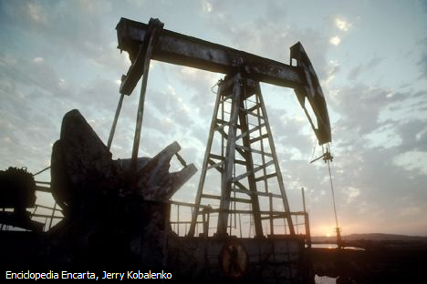
Materia Prima Utilizada
La materia prima más importante para la fabricación de plásticos es el petróleo, ya que de él se derivan los productos que originan diferentes tipos de plásticos.
Otros materiales:
Madera y algodón Celulosa
Carbono, hidrógeno, oxígeno
Nitrógeno , azufre, cloro
Conocimiento del Negocio

Slide 23
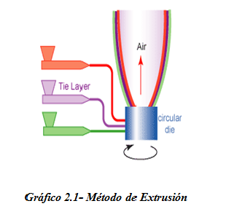
Métodos Principales para la obtención del Plástico
Compresión.- Permite fabricar objetos de tamaño pequeño y mediano en termoendurecibles.
Extrusión.- Fabricación de productos de gran longitud como canalizaciones, cables, enrejados, láminas y perfiles para puertas y ventanas.
Inyección.- Es una técnica que permite obtener en una sola operación productos acabados y de formas complejas.
Conocimiento del Negocio

Slide 24
Clientes Potenciales
Sector Bananero: BRUNDICORPI
TECNIAGREX
Sector Exportación VECONSA
PROVEFRUT
Termo encogibles Bebidas TESALIA
CUENCA BOTTLING COMP.
Sector Alimentos Local SAN CARLOS
ECUDOS
Sector Empaques Varios KIMBERLY CLARK
UNILEVER
Conocimiento del Negocio

Slide 25
CAPÍTULO III
Construcción del Sistema de Indicadores

Slide 26
Definición del Objetivo de Estudio
PERSPECTIVA | OBJETIVO
Financiera | Incrementar los ingresos por Venta de la empresa.
Procesos Internos | Disminución de Notas de Créditos por errores de facturación.
Clientes | Obtener mayor participación en el mercado de soluciones de empaques y envolturas.
Clientes | Aumentar la satisfacción del Cliente mediante la disminución de reclamos y la devolución de producto no conforme.
Construcción del Sistema de Indicadores

Slide 27
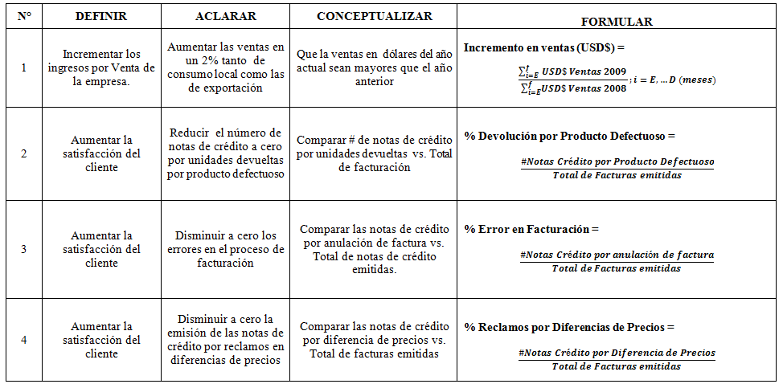
Matriz de Indicadores
Construcción del Sistema de Indicadores

Slide 28
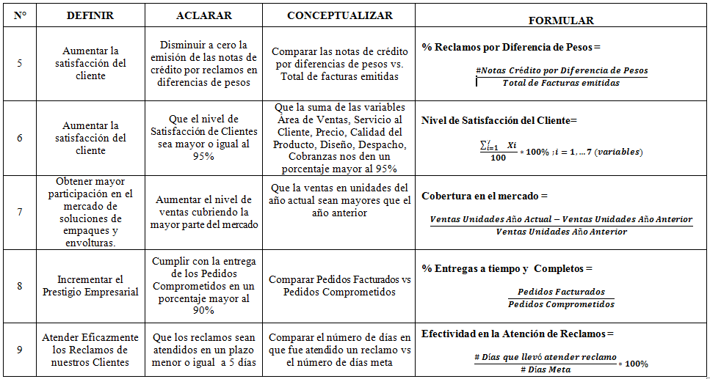
Matriz de Indicadores
Construcción del Sistema de Indicadores

Slide 29
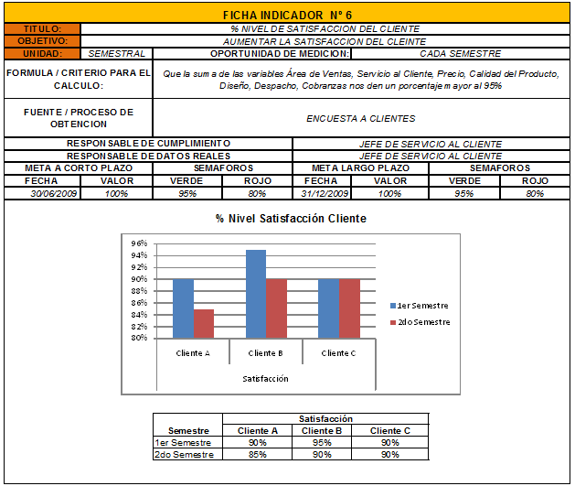
Ficha de Indicadores
Construcción del Sistema de Indicadores

Slide 30
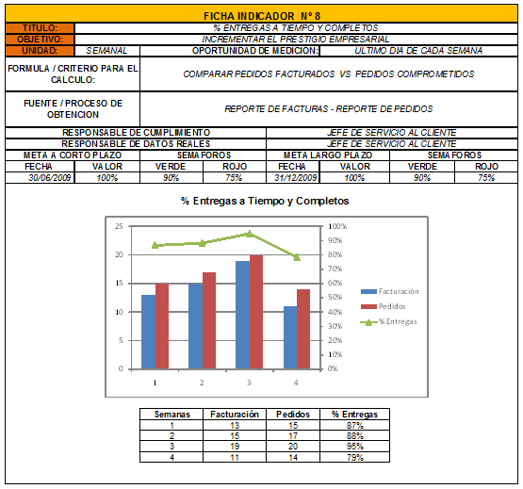
Ficha de Indicadores
Construcción del Sistema de Indicadores

Slide 31
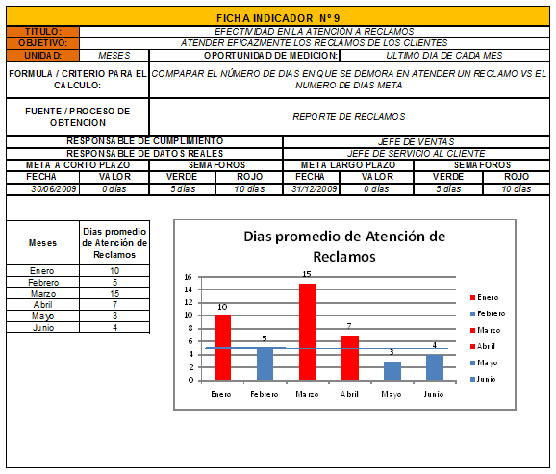
Ficha de Indicadores
Construcción del Sistema de Indicadores

Slide 32
CAPÍTULO IV
Aplicativo Informático
Manejo de Indicadores

Slide 33
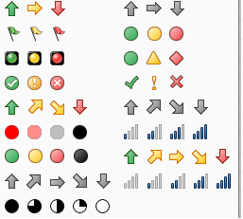
Objetivo
El objetivo principal de establecer un aplicativo informático a este proyecto es el de obtener información estratégica y táctica a partir de los datos del negocio, para la toma de decisiones gerenciales oportunas.
En esta sección, se evalúa la efectividad de los indicadores mediante semáforos, los mismos que presentarán los resultados de una manera dinámica y de esta manera controlaremos el grado de cumplimiento de dichos indicadores.
Aplicativo Informático

Slide 34
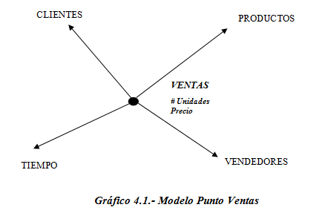
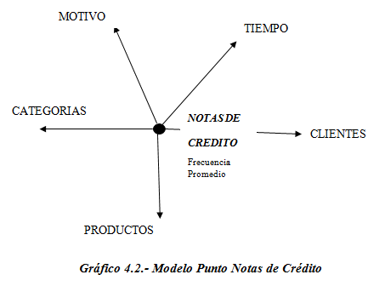
Metodología: Modelo Punto
Aplicativo Informático

Slide 35
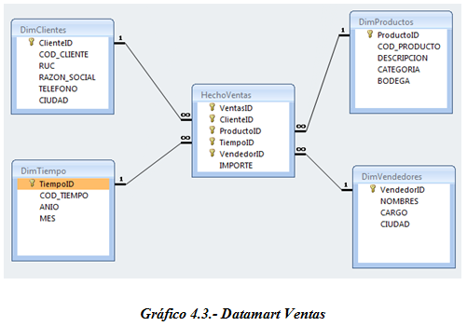
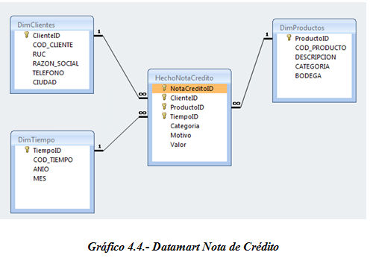
Metodología: Datamart
Aplicativo Informático

Slide 36
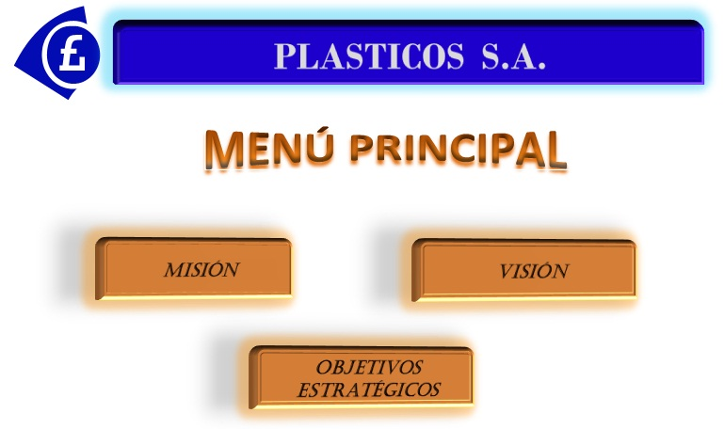
Administración a través de Indicadores
Aplicativo Informático

Slide 37
CAPÍTULO V
Aplicativo Estadístico

Slide 38
Análisis de las Ventas
Categorías más vendidas
Promedio anual de ventas
Presupuesto asignado a cada vendedor
Principales Clientes
Aplicativo Estadístico

Slide 39
Análisis de las Ventas - Categorías
Gráfico 5.1.- Porcentaje de Ventas por Categorías de Productos
Aplicativo Estadístico

Slide 40
Análisis de las Ventas – Promedio Ventas
Gráfico 5.3.- Promedio de Ventas Año 2008 y 2009
Aplicativo Estadístico

Slide 41
Análisis de las Ventas – Presupuesto Ventas
Gráfico 5.6.- Cumplimiento del Presupuesto de Ventas año 2009
Gráfico 5.7.- Visitas por Vendedor año 2009
Aplicativo Estadístico

Slide 42
Análisis de las Ventas – Principales Clientes
Gráfico 5.10.- Diagrama de Pareto – Ventas año 2009
Aplicativo Estadístico

Slide 43
Análisis de las Notas de Crédito
Categoría | Descripción
1 | ANULACION DE FACTURA
2 | PRODUCTO DEFECTUOSO
3 | DIFERENCIA DE PRECIOS
4 | DIFERENCIA DE PESOS
5 | PRUEBAS
Gráfico 5.11.- Notas de Créditos Años 2008 y 2009
Aplicativo Estadístico

Slide 44
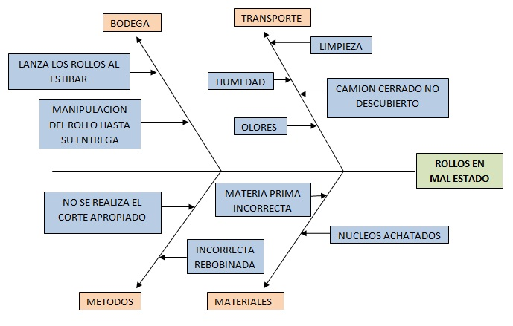
Análisis de las Notas de Crédito
Gráfico 5.12.- Diagrama de Causa y Efecto
Aplicativo Estadístico

Slide 45
CAPÍTULO VI
Conclusiones y Recomendaciones

Slide 46
El uso de los indicadores nos ayuda a responder preguntas fundamentales del negocio como:
¿han aumentado las ventas este mes?,
¿cuánto vendíamos el año pasado a esta fecha?
¿hemos llegado al cumplimiento de la meta?
Mediante el uso adecuado de los indicadores podemos obtener información en un tablero que será la mejor herramienta para gerentes o ejecutivos en la toma de decisiones.
Conclusiones y Recomendaciones

Slide 47
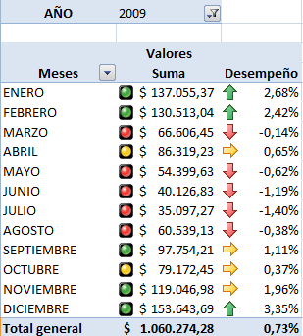
Incremento en Ventas
No se logró el crecimiento en el 2% anual en Ventas.
Conclusión: Vendedores no recibieron una motivación y capacitación adecuada de parte del Jefe de Ventas.
Recomendación: Elaborar un plan anual de capacitación al personal de ventas que incluyan temas como: Motivación, excelencia en el servicio al cliente, las buenas prácticas de un vendedor eficiente, etc.
Conclusiones y Recomendaciones

Slide 48
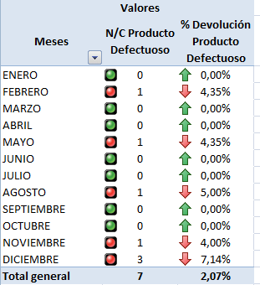
Porcentaje devolución Producto defectuoso
Cinco meses del año 2009, el indicador tuvo un porcentaje no favorable.
Conclusiones: Mediante análisis causa efecto, se determinó que las devoluciones se originaban por:
  Materia prima defectuosa
  Fallas en métodos de rebobinado
  Manipulación incorrecta en el área de bodega.
  Mal estado de camiones transportadores.
Conclusiones y Recomendaciones

Slide 49
Porcentaje devolución Producto defectuoso
Recomendaciones:
Abastecer al área de Materia Prima, y en caso de recibir material defectuoso, este debe ser devuelto de manera inmediata al proveedor.
Cubrir inmediatamente las vacantes en el área de control de calidad, y mejorar métodos de control.
Capacitar a estibadores y despachadores del área de Bodega de Producto Terminado.
Determinar una política de limpieza y mantenimiento de camiones, y darla a conocer a transportistas.
Conclusiones y Recomendaciones

Slide 50
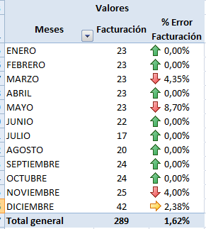
Porcentaje Facturas Anuladas, reclamos por diferencias en precios y pesos
Conclusión: Estos 3 indicadores se ven considerablemente afectados por falta de comunicación.
Recomendación: Establecer una correcta estrategia de comunicación en toda la compañía.
Conclusiones y Recomendaciones

Slide 51
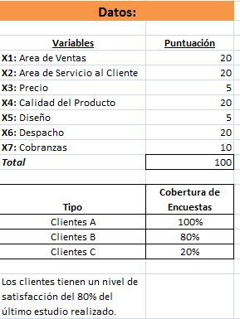
Nivel de Satisfacción del Cliente
80% Nivel de Satisfacción
Conclusión: Las áreas de ventas y bodega de producto terminado deben reforzar la comunicación interna entre departamentos y externa con los clientes.
Recomendación: Establecer una buena estrategia de comunicación entre departamentos, y con los clientes.
Conclusiones y Recomendaciones

Slide 52
En la actualidad, el éxito en las organizaciones no se mide por la cantidad de sus bienes, sino por la calidad de su gente.
Gracias

